Slide 1
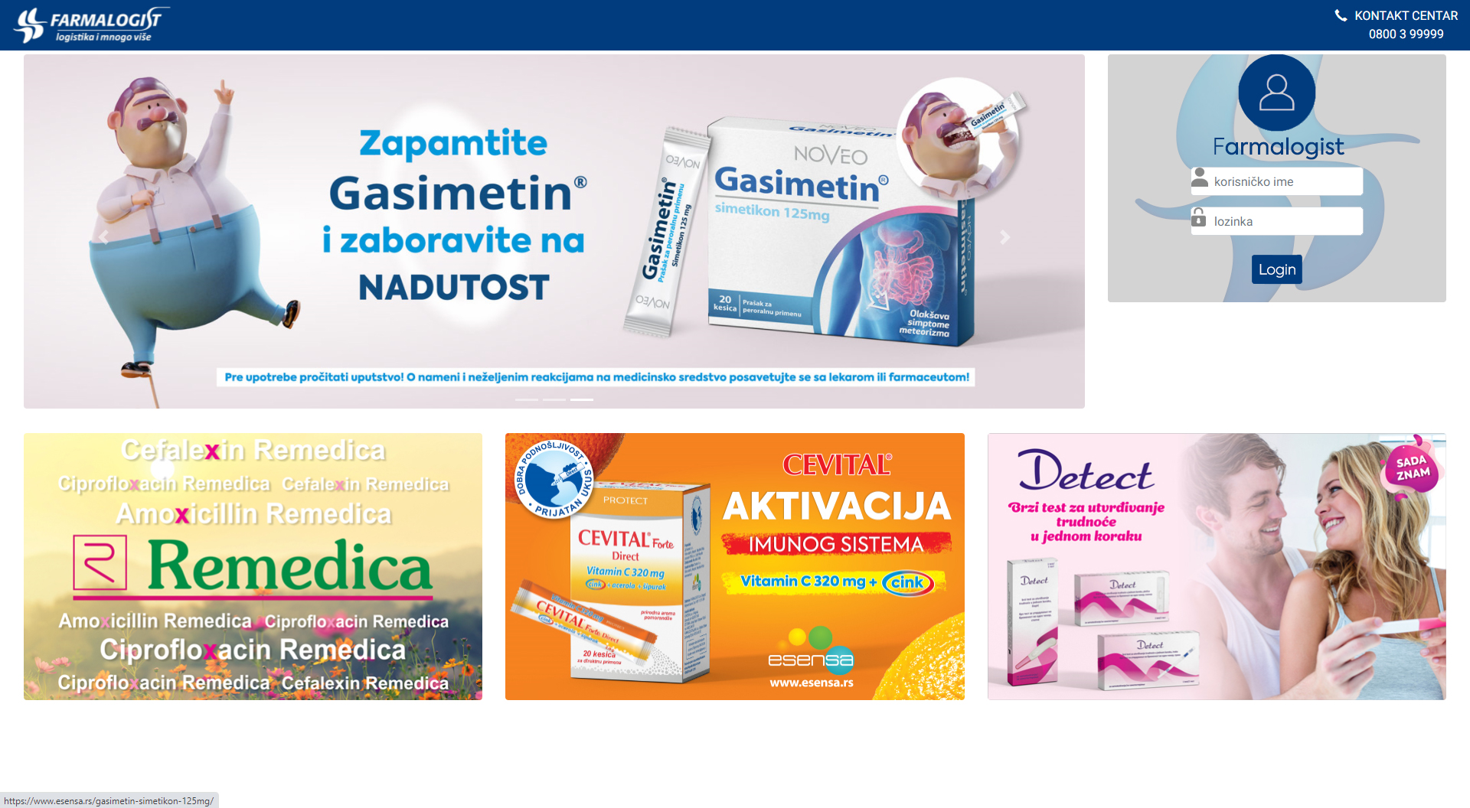
ONLINE PLATFORMA - ONLINE TREBOVANJE KOMPANIJE FARMALOGIST
BRZO FUNKCIONALNO MODERNO
NOVO OKRUŽENJE ZA VAŠE STARE DOBRE NAVIKE U KUPOVINI

Slide 2
2.000 POSETA DNEVNO
14.000 POSETA NEDELJNO
56.000 POSETA MESECNO
USKO PROFILISANA CILJNA GRUPA ( ZAPOSLENI U APOTECI KOJI PORUCUJU ROBU)
VIŠE OD 3000 APOTEKA VIDECE VAŠ OGLAS, INFORMISACE SE O VASOJ PONUDI.

Slide 3
NASLOVNA STRANA ONLINE
MESTO ZA VAŠU REKLAMU
3 BANNERA
7SEC STOJI BANNER
DOK SE NE POJAVI DRUGI
Dimenzije: 1600x530
MESTO ZA VAŠU REKLAMU
3 STATICNA POLJA
DIMENZIJE: 600X350

Slide 4
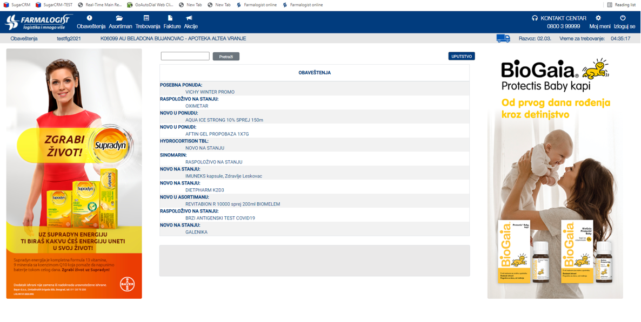
STRANA OBAVESTENJA – PRVA STRANA NAKON LOG IN-a
MESTO ZA VAŠU REKLAMU
2 STATICNA POLJA
DIMENZIJE: 500X925
MESTO ZA VAŠU REKLAMU

Slide 5
TELEMARKETING – CENTAR ZA AKCIJE
DIREKTAN KONTAKT DVOSTRANA KOMUNIKACIJA
ZASNOVANA NA PUNOM POVERENJU

Slide 6
TARGETIRANE ZDRAVSTVENE USTANOVE KATEGORIJE A i B i C
VIŠE OD 2000 APOTEKA DOBICE INFORMACIJU O VASEM PROIZVODU/ AKCIJI u toku JEDNE nedelje

Slide 7
Prednosti:
saradnik Kontakt centra komunicira direktno sa donosiocima odluka u ustanovi
(upravnik apoteke ili vlasnik)
svrha poziva je iskljucivo ponuda aktuelnih akcija i promocija
prikupljanje komentara iz “prve ruke”
Cilj realizacije marketing kampanje:
rast prodaje i profita
benefit za sve ucesnike u komunikacijskom lancu
unapredjenje saradnje i poslovanja
Akcijska kampanja se sprovodi u definisanom vremenskom periodu
i podrazumeva komunikaciju kljucnih poruka
( propozicije akcija, uslovi prodaje, prednosti takve kupovine)
Podrzana Newsletter kampanjom ka apotekama i u delu AKCIJE na Online portalu

Slide 8
TELEMARKETING – POSEBNA PONUDA
SIGURAN PUT DO VASEG KUPCA SVAKI POZIV JEDNA PORUKA
SNIMLJENA PORUKA PRE JAVLJANJA SARADNIKA

Slide 9
Automatski telemarketing podrazumeva komunikaciju akcije putem centrale kontakt centra.
Svaka apoteka prilikom svakog poziva ima mogućnost da cuje aktuelnu promociju
Podrzana Newsletter kampanjom ka apotekama i u delu AKCIJE na Online portalu

Slide 10
Za više informacija kontaktirajte našu službu nabavke: nabavka@farmalogist.rs

